Slide 2





Contenido
Definición de Meta
Estimaciones de recaudación
Estrategias de
recaudación
Desafíos en el Contexto Nacional e Internacional
Reflexiones
finales
Base Legal
Escenario Macroeconómico
Estimación cierre 2024-2025
Acciones SAT
Riesgos
Consideraciones

Slide 3
Definición de la Meta

Slide 4




Base
2025
2024
Situación económica y financiera
Legislación vigente
Recaudación del año anterior
Metas por reducción de incumplimiento tributario

Slide 5




Escenario Macroeconómico
Escenario 20
Medio 24
PIB Real
PIB Nominal
Importaciones FOB
Exportaciones FOB
Q610,690.6
Q875,097.1
$29,421.3
$13,756.1
3.5%
7.0%
7.5%
5.5%
4.0%
1/ INFLACIÓN
^{py/} Cifras proyectadas.
^{1/} Corresponde a la meta de inflación de mediano plazo determinada por la Autoridad Monetaria
Nota: El presente escenario macroeconómico fue elaborado con información disponible al 29 de abril de 2024, el cual puede cambiar en función de nuevos datos y estimaciones, tanto de los principales socios comerciales del país como del entorno económico mundial, así como el acontecer económico interno.

Slide 6
Estimación de Recaudación

Slide 7
Estimación de Cierre 2024

Slide 8




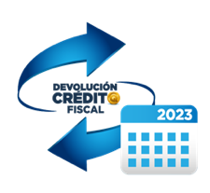


Supuestos básicos de la Estimación 2024
1.
2.
2023
3.
Considera el escenario macroeconómico medio del Banco de Guatemala al 29 de abril de 2024.
Se ajusta la base del ejercicio fiscal 2023 respecto de lo correspondiente por medidas de períodos anteriores.
Se determina la provisión completa no observada para la devolución de crédito fiscal del período 2023, conforme determina la ley del IVA
4.
5.
6.
2024
Se determina la provisión para la devolución de crédito fiscal establecida en ley para todos los meses correspondientes a 2024.
Considera tipo de cambio neutro.
Considera precio internacional del petróleo neutro.

Slide 9
Estimación de cierre 2024 (Escenarios macroeconómicos al 29 de abril de 2024)
Cifras expresadas en millones de quetzales en términos netos
Q85,765.0
Q 101,627.8
Estimación de Cierre
Q15,862.8
6.9%
% Variación
recaudación
2024/2023
Meta 2024* (2023)
Diferencia meta 2024
Nota: Pueden existir diferencias por redondeo.
*En 2024 está vigente la meta de recaudación del año 2023, derivado de la suspensión temporal por parte de la Corte de Constitucionalidad, del Decreto 18-2023, de la Ley del Presupuesto de Ingresos y Egresos del Estado para el Ejercicio Fiscal 2024.

Slide 10
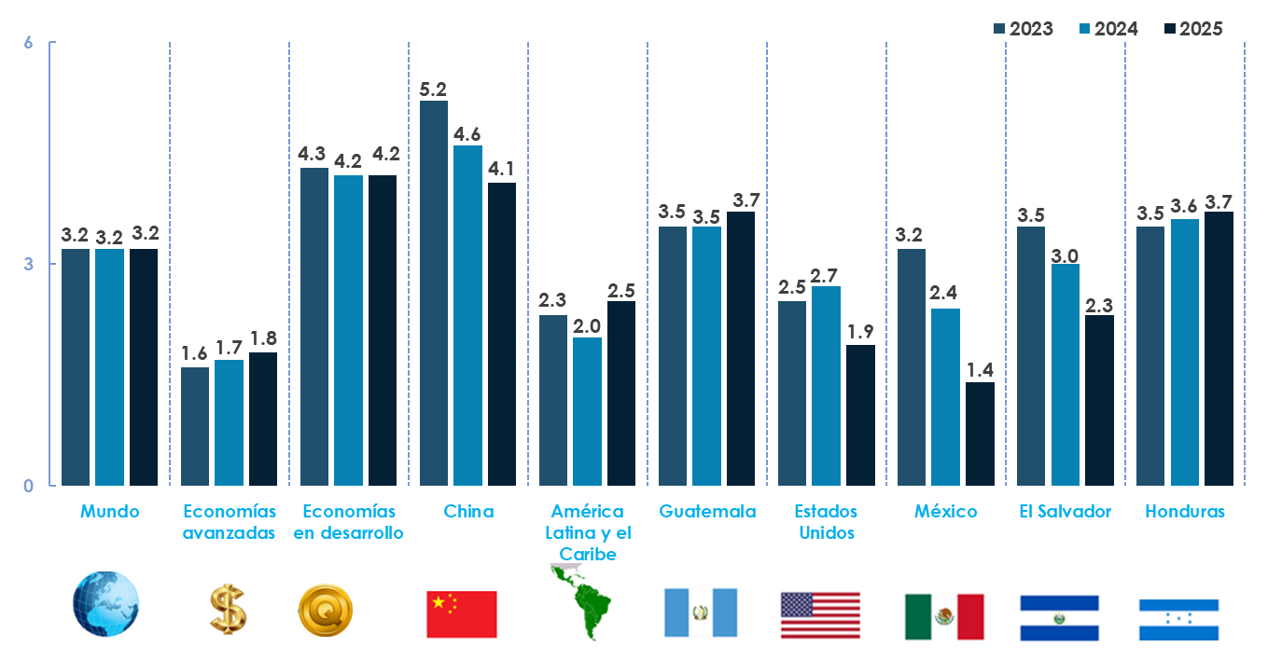
Proyección de crecimiento del PIB Real
Cifras expresadas en porcentajes
Fuente: Base de datos del Fondo Monetario Internacional.
Nota: Proyecciones actualizadas a abril 2024.

Slide 11
Estimación de Cierre 2025

Slide 12

Supuestos básicos de la Estimación 2025
1.
2.
2024
3.
Considera el escenario macroeconómico medio del Banco de Guatemala al 29 de abril de 2024.
Se ajusta la base del ejercicio fiscal 2024 respecto de lo correspondiente por medidas administrativas de períodos anteriores.
La estimación de cierre de 2024 considera el escenario macroeconómico medio del Banco de Guatemala al 29 de abril de 2024.
4.
5.
6.
2025
Se provisiona la devolución de crédito fiscal establecida en ley para todos los meses de 2025.
Considera tipo de cambio neutro.
Considera precio internacional del petróleo neutro.

Slide 13
Escenario Macroeconómico
Escenario 20
Medio 25
PIB Real
PIB Nominal
Importaciones FOB
Exportaciones FOB
Q633,376.0
Q937,078.4
$31,788.9
$14,645.6
3.7%
7.1%
8.0%
6.5%
4.0%
1/ INFLACIÓN
^{py/} Cifras proyectadas.
^{1/} Corresponde a la meta de inflación de mediano plazo determinada por la Autoridad Monetaria
Nota: El presente escenario macroeconómico fue elaborado con información disponible al 29 de abril de 2024, el cual puede cambiar en función de nuevos datos y estimaciones, tanto de los principales socios comerciales del país como del entorno económico mundial, así como el acontecer económico interno.

Slide 14

Estimación de cierre 2025 (Escenarios macroeconómicos al 29 de abril de 2024)
Cifras expresadas en millones de quetzales en términos netos
Q2,424.3
Q108,737.5
+
=
Q101,627.8
Esfuerzo adicional
Q106,313.2
Estimación de Cierre 2025
Estimación de Cierre
Recaudación pasiva
2025
2024
Q99,284.4
2025
1
Se parte de la recaudación observada, por impuesto.
2023
Base 2024
2
Se estima el cierre de SAT 2024 en Q101,627.8 millones con base en las variables macroeconómicas.
Observado ^{(ene – abr)} + Estimado ^{(may - dic)}
2022
^{[29/abril]}
²⁰²⁴
3
Se establece un valor base de estimación de 2024, Q99,284.4 millones, descontando la recaudación proyectada de medidas administrativas de periodos anteriores.
4
A partir del comportamiento macroeconómico esperado para 2025 y la legislación tributaria que se supone estará vigente, se estima una recaudación pasiva 2025: Q106,313.2 millones.
2024
5
Posteriormente, se fija una meta de medidas administrativas de Q2,424.3 millones, para conformar una estimación activa 2025 por Q108,737.5 millones, incorporando un esfuerzo adicional.

Slide 15
Estrategias de Recaudación

Slide 16
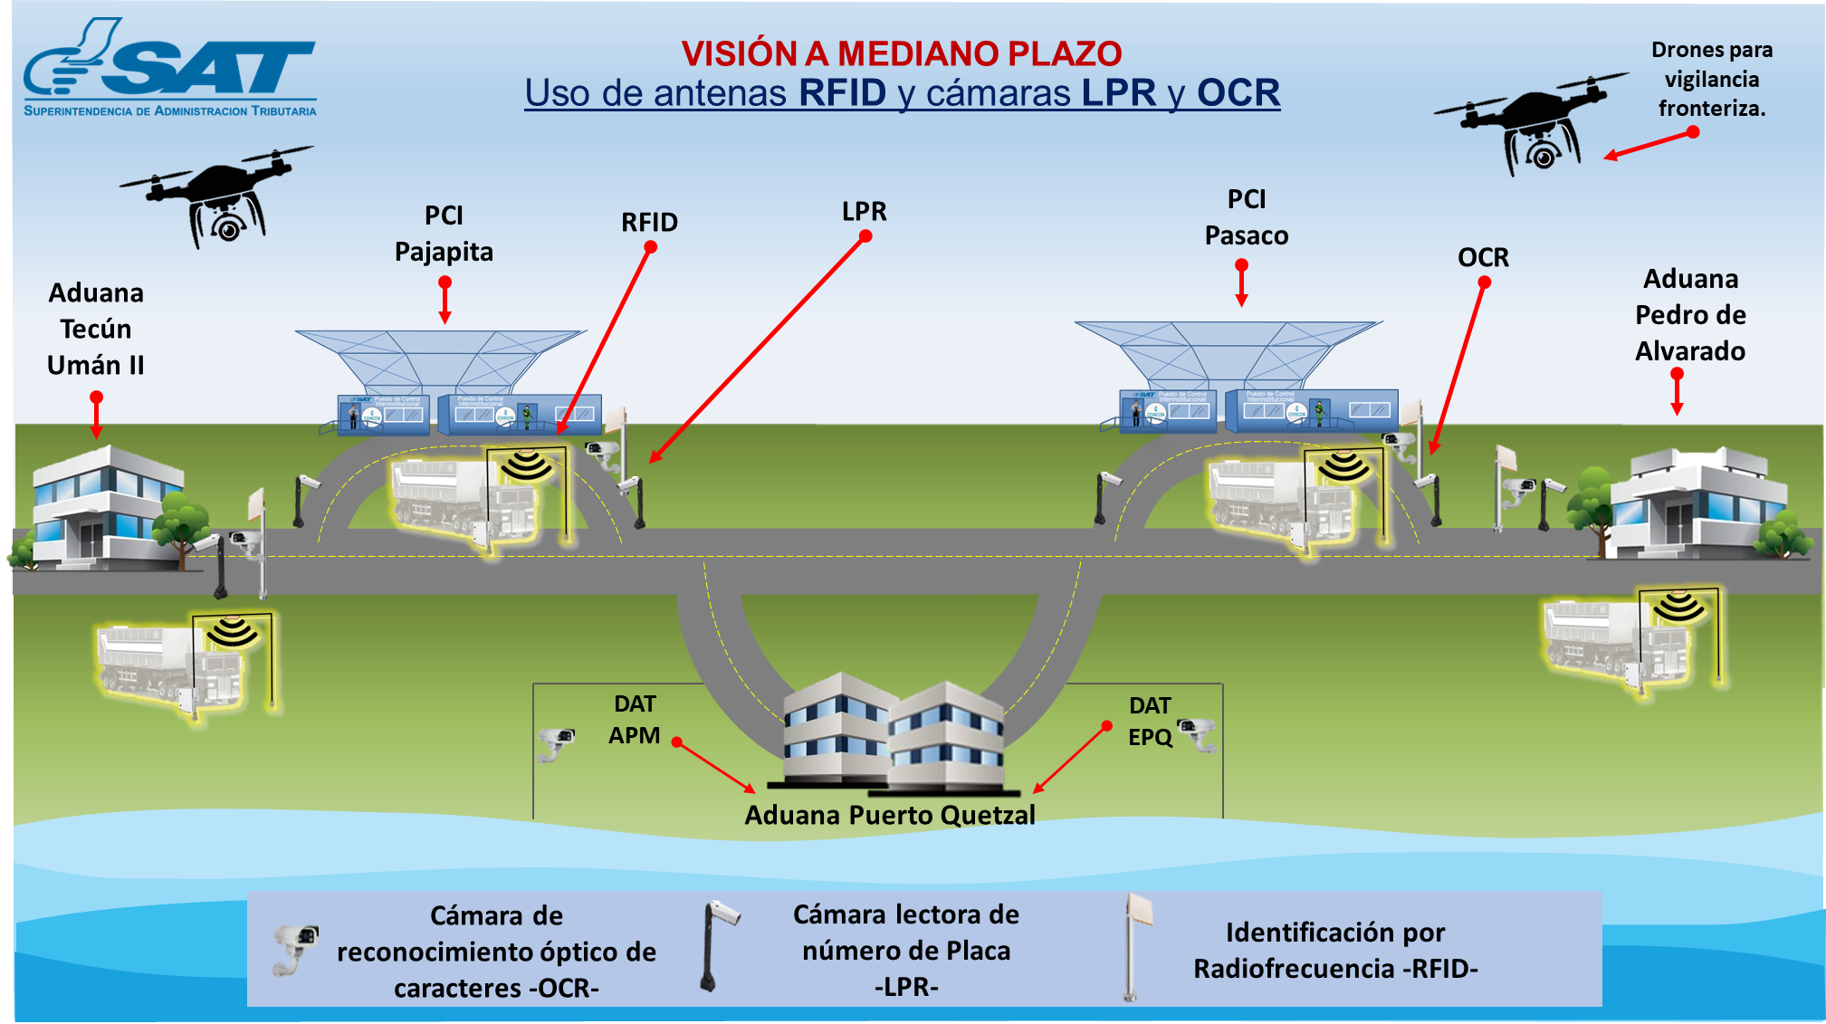
Plan Nacional Contra el Contrabando

Slide 17








Plan Nacional de Aumento de la Base:
- El control empieza en la inscripción -
IRE – IFI – IAC – IAD
Análisis de información
Patrones de inscripción
Madurez de la empresa
Relacionamientos transaccionales y registrales
Localización en domicilios fiscales
Generación de crédito fiscal para otras empresas
Nuevas obligaciones tributarias
IVA, ISR, ISO, ISCV, IPRIMA, DAI, Impuestos específicos
Cumplimiento
Control
Planificación Fiscal
Metodología:
“Nuevos contribuyentes”
Fiscalización
Posibles prácticas
de evasión fiscal
Esquemas de
Planificación
Operaciones Simuladas
Sujetos pasivos del IVA
Aduanero
Riesgo en Operaciones de Comercio Exterior
Facilitación
Capacitación, formación
y orientación

Slide 18
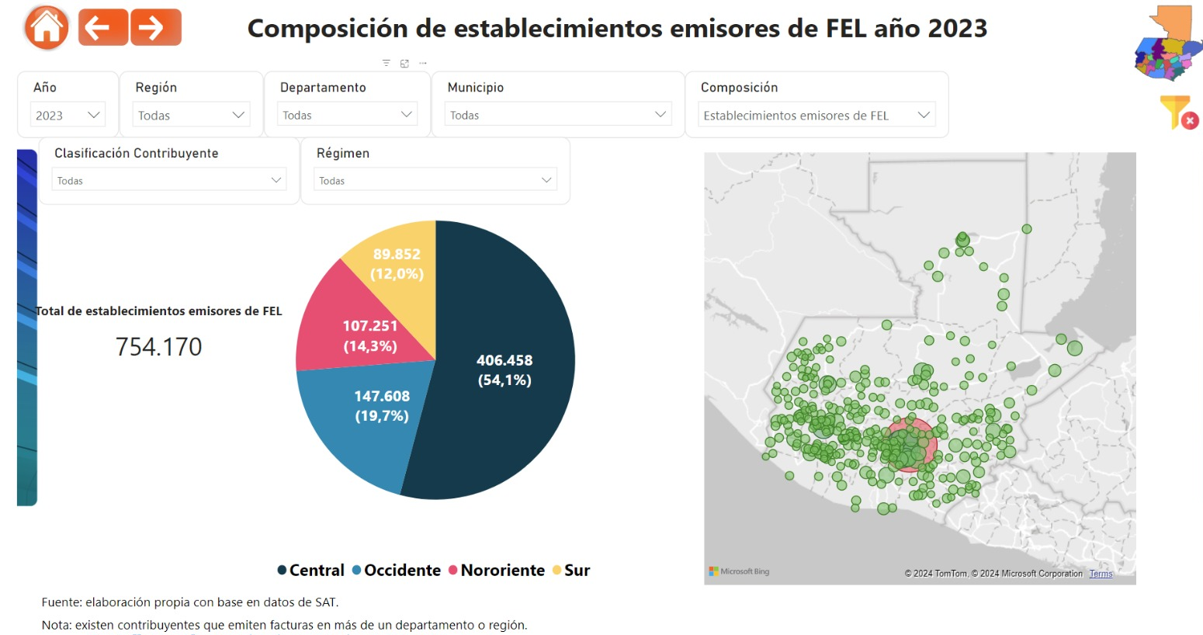
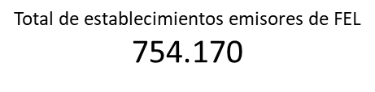
Plan Nacional de Aumento de la Base:
- Control de Facturación por Municipio -

Slide 19
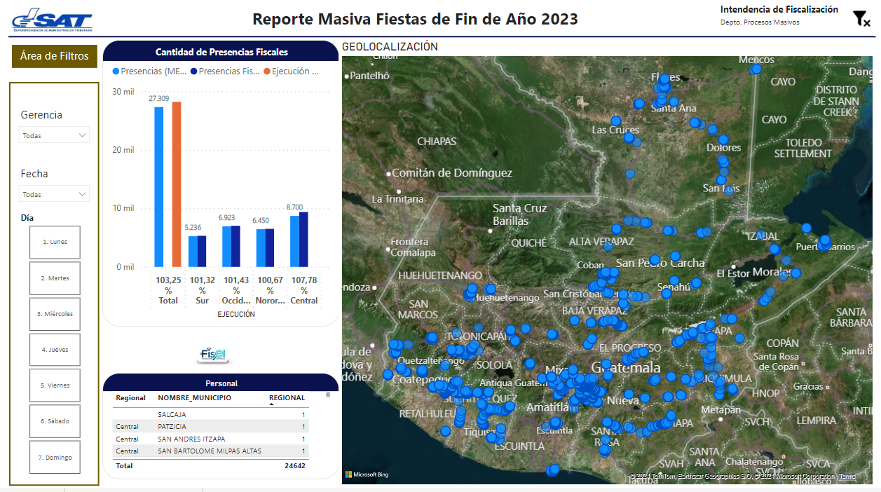
Plan Nacional de Aumento de la Base:
- Control de Fiscalización - FISEL -

Slide 20
Reorganización de las unidades de fiscalización:
Composición del Padrón de Contribuyentes Especiales 2024
Cifras en cantidades y porcentajes
 | Contribuyentes | Aporte en la recaudación*
ESPECIALES GRANDES | 897 | 52.9%
ESPECIALES MEDIANOS | 1,778 | 18.7%
ESPECIALES CENTRAL | 1,341 | 5.3%
ESPECIALES SUR | 1,037 | 1.3%
ESPECIALES NORORIENTE | 1,010 | 0.8%
ESPECIALES OCCIDENTE | 1,017 | 1.0%
TOTAL
7,080
80.2%
* Peso relativo de la recaudación con cifras al cierre de 2023, pueden existir diferencias por redondeo.

Slide 21
Reorganización de las unidades de fiscalización:
(Especiales Grandes)
Gerencia de Contribuyentes Especiales Grandes
División de Fiscalización
Sección de Industria y Agroindustria
Sección de Industria y Servicios
Sección de Banca y Finanzas
Sección de Comercio
Sección de Servicios y Comercio Exterior
Sección de Comercio Exterior
Sección de Precios de Transferencia
Sección de Agropecuaria y Otros
Sección de Agroindustria
Sección de Auditorías de Gabinete
Sección de Construcción, Auditorías de Gabinete y Otros Especializados

Slide 22
Reorganización de las unidades de fiscalización:
(Especiales Medianos)
Gerencia de Contribuyentes Especiales Medianos
División de Fiscalización
División de Crédito Fiscal del IVA
División de Devolución de Impuestos Varios
Sección de Industria y Agroindustria
Sección de Construcción, Auditorías de Gabinete y Otros Especializados
Sección de Agroindustria
Sección de Banca y Finanzas
Sección de Exentos y Otros
Sección de Comercio
Sección de Industria
Sección de Comercio Exterior
Sección de Comercio y Servicios
Sección de Servicios y Otras Actividades
Sección de Servicios
Sección de Régimen Especial y Optativo
Sección de Auditorías de Gabinete
Sección de devolución de pagos en exceso y acreditamiento en cuenta del remanente de Crédito Fiscal por retenciones del Impuesto al Valor Agregado
Sección de Precios de Transferencia

Slide 23

Consolidación del modelo de fiscalización por sector económico
Antecedentes
Módulo I: Estudios Sectoriales
Módulo II: Estados Financieros
Módulo III: Relacionamientos
1
Modelo de Fiscalización
2
3
4

Slide 24
Desafíos en el Contexto Nacional e Internacional

Slide 25









Desafíos en el Contexto Nacional e Internacional
Estabilidad macroeconómica y financiera
Cambios en la política monetaria de las economías avanzadas
Conflictos geopolíticos con repercusiones económicas y sociales
Estabilidad de precios en el comercio internacional y petróleo
Actualización de la legislación referente a acceso a información bancaria
Agenda Legislativa que promueva mayores incentivos tributarios

Slide 26
Reflexiones Finales

Slide 27
Reflexiones Finales
Los resultados presentados y las estimaciones correspondientes al cierre
de 2024 se derivan principalmente de:
  Acciones emprendidas por la SAT. Institucionalización de procesos.
No obstante, en la actualidad la economía mundial percibe riesgos significativos generalizados en:
  Persistencia en la moderación en las tasas de crecimiento de las economías de los principales socios comerciales.
  Cambios en las medidas de política monetaria para la estabilización del contexto macroeconómico.
  Incertidumbre en las variaciones de precios internacionales en el comercio exterior y petróleo.
  Conflictos internacionales en el Medio Oriente.

